Slide 1



Thứ … ngày … tháng… năm ….

Slide 2



Notes:
Thiết kế: Hương Thảo – tranthao121004@gmail.com

Slide 3
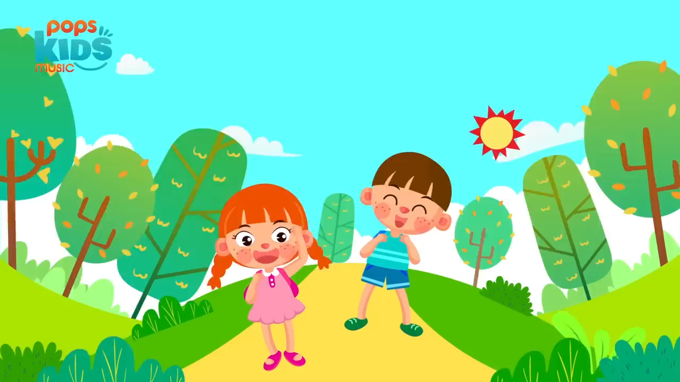

Slide 4


Notes:
Thiết kế: Hương Thảo – tranthao121004@gmail.com

Slide 5

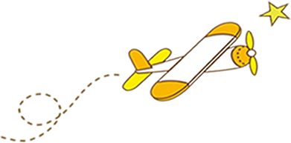
RUNG CHUÔNG VÀNG

Slide 6
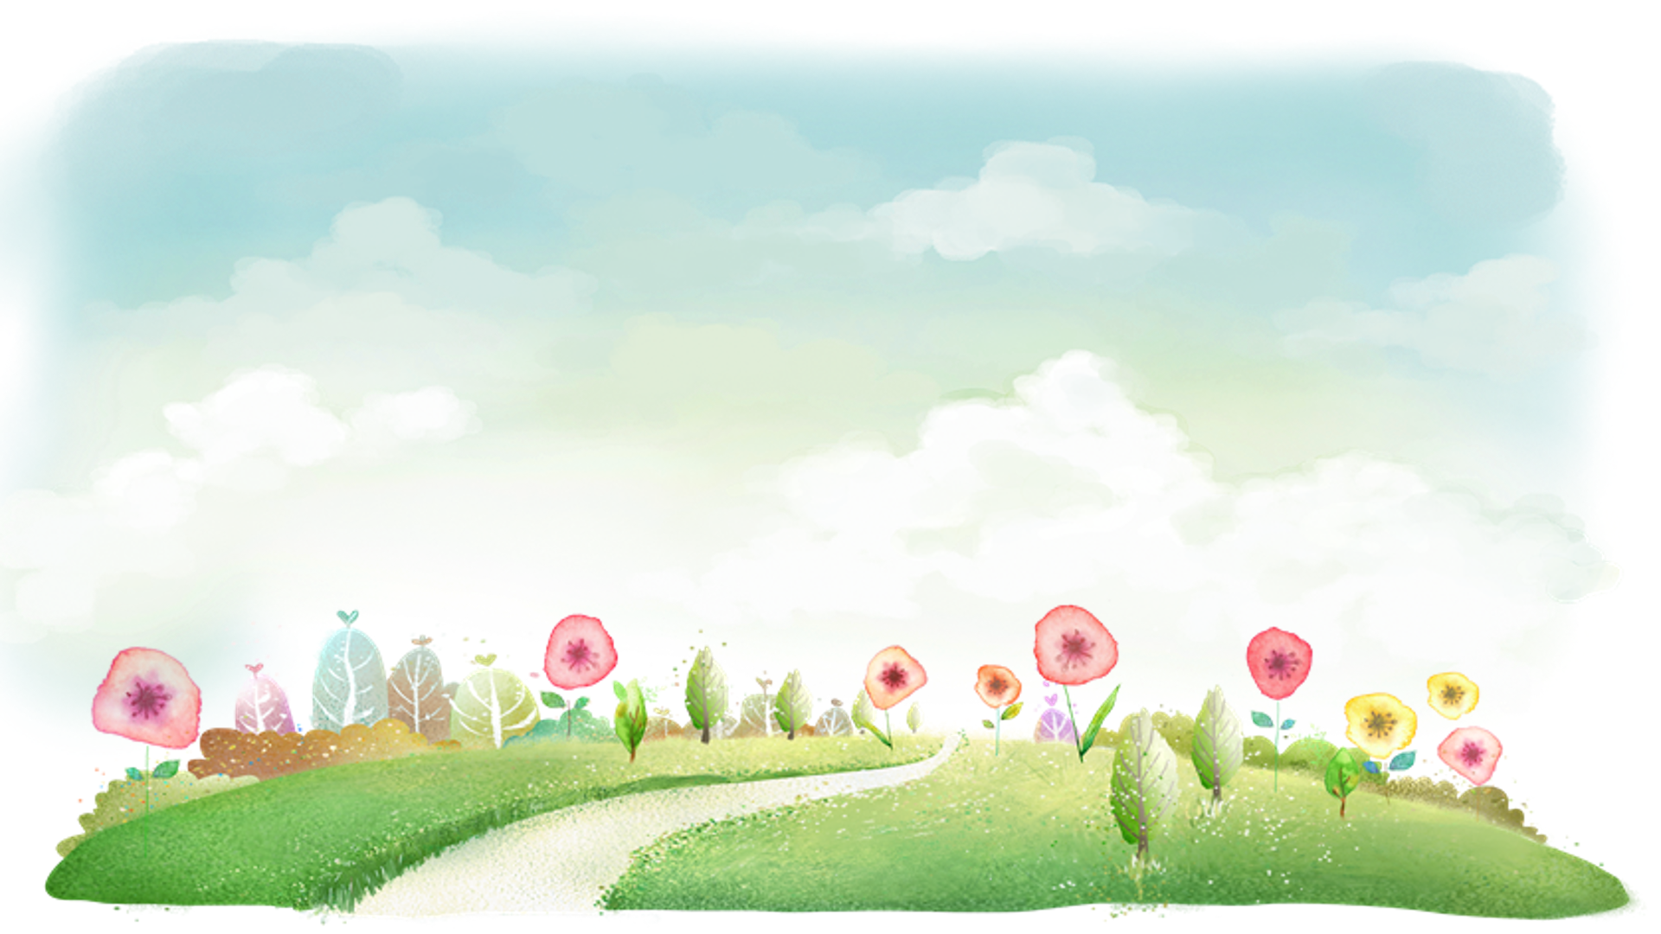
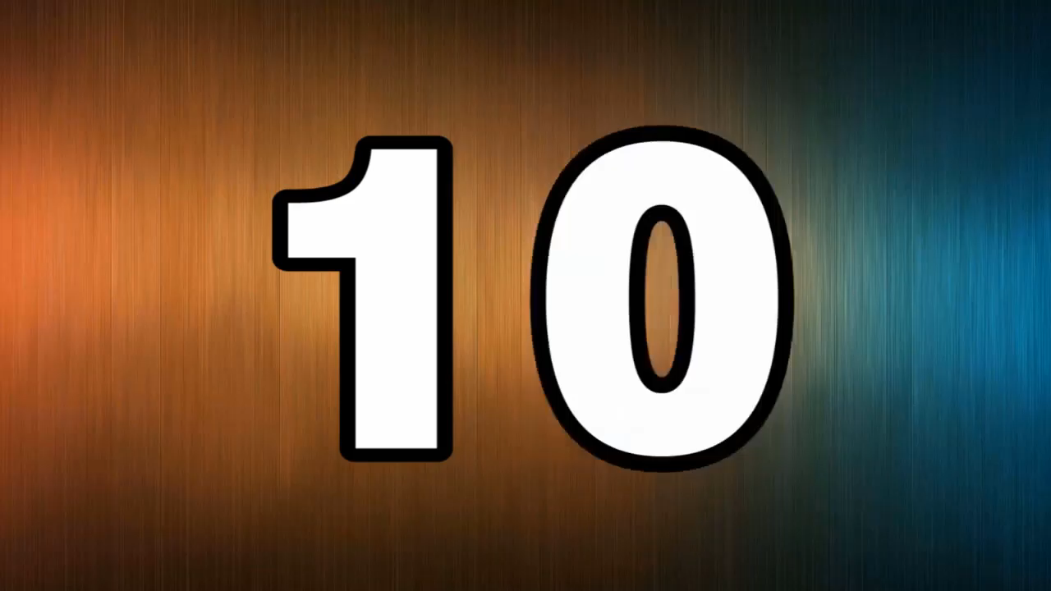



Câu 1. Hành vi nào sau đây
an toàn?
Câu 1
Cầm đồ chơi khi đang đi xe đạp.
A
Ngồi ngay ngắn, tay ôm
người lái khi ngồi sau xe máy.
B
Chạy nhảy dưới lòng đường.
c
Đi xe đạp dàn hàng 2, hàng 3
D

Slide 7
Việc nào nên làm để phòng,
tránh đuối nước?
Câu 2
Lội xuống suối bắt cá.
A
Chơi đùa sát bờ ao.
B
Tập bơi khi có áo phao dưới
sự hướng dẫn của người lớn.
c
Bơi tự do trên sông
D

Slide 8
Em sẽ làm gì để phòng
bị bỏng?
Câu 3
Em cần tránh xa nguồn gây bỏng
như bình nước sôi, chảo thức ăn nóng.
A
Em rót nước sôi vào phích.
B
Em sờ vào ấm nước nóng
đang cắm điện.
c
Sờ tay vào ổ điện
D

Slide 9
Em chọn việc nên làm?
Câu 4
Mặc đồ bảo hộ khi chơi thể thao.
A
Không trèo cây hái quả.
B
c
Cả 2 đáp án đều đúng

Slide 10




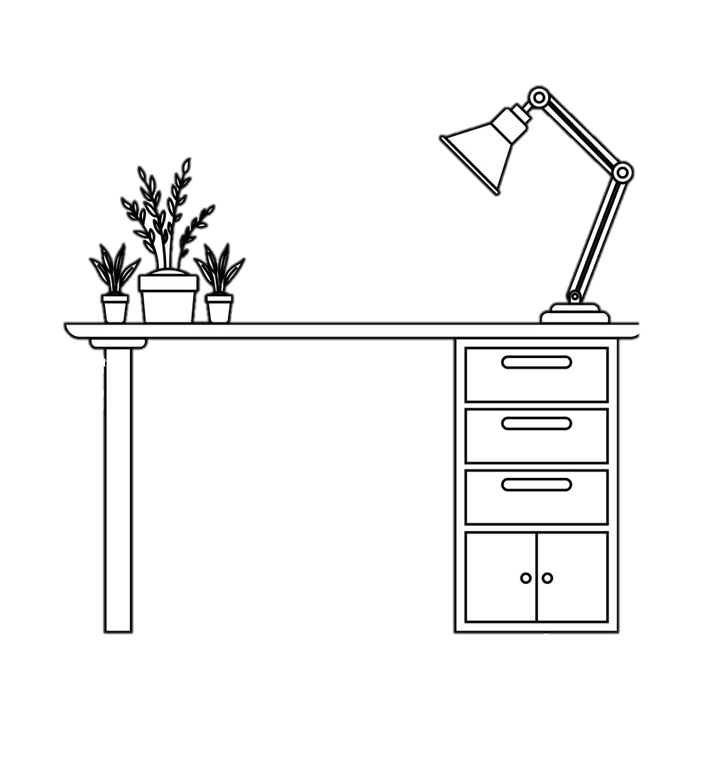

Slide 11

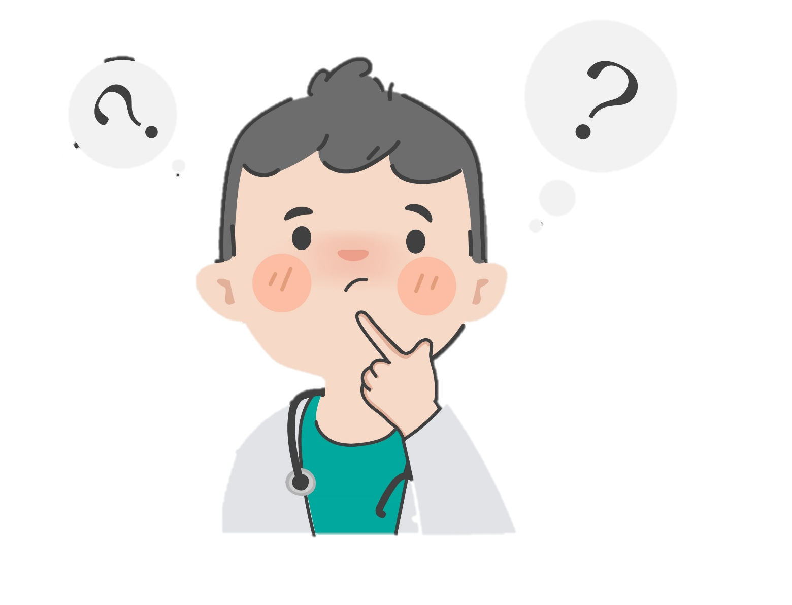

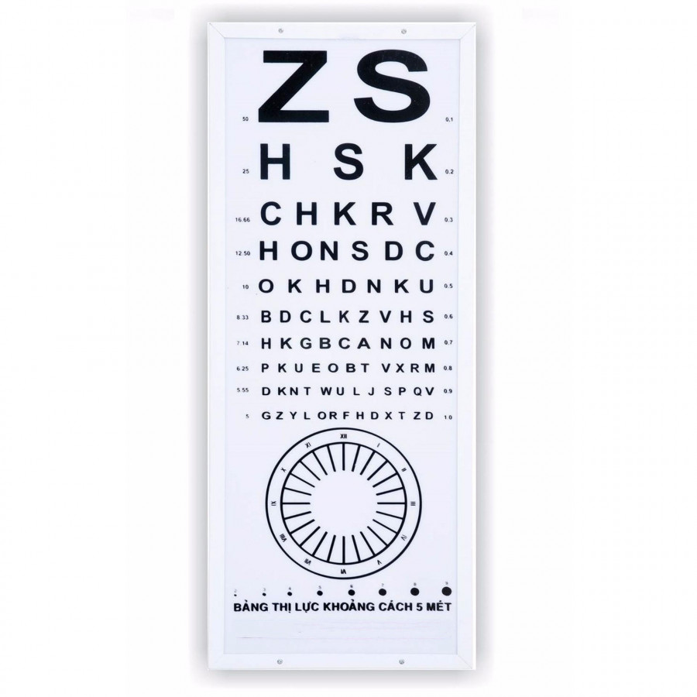
Một học sinh đóng vai phóng viên và lần lượt hỏi các bạn trong lớp cây hỏi.

Slide 12

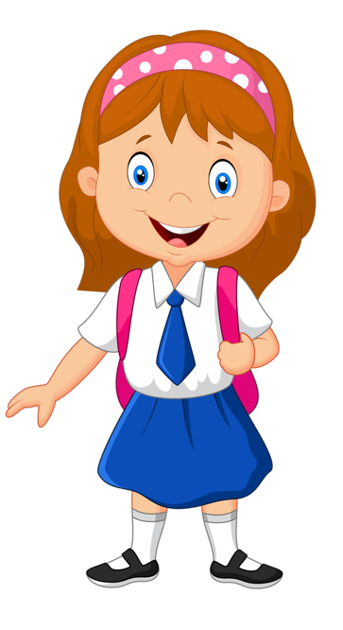
Bạn đã làm gì để phòng tránh bị ngã?
Bạn hãy nêu cách phòng tránh đuối nước?
Để phòng tránh bị bỏng, bạn nên làm gì?
Khi nhìn thấy dây điện bị hở do chuột cắn, bạn nên làm gì?

Slide 13









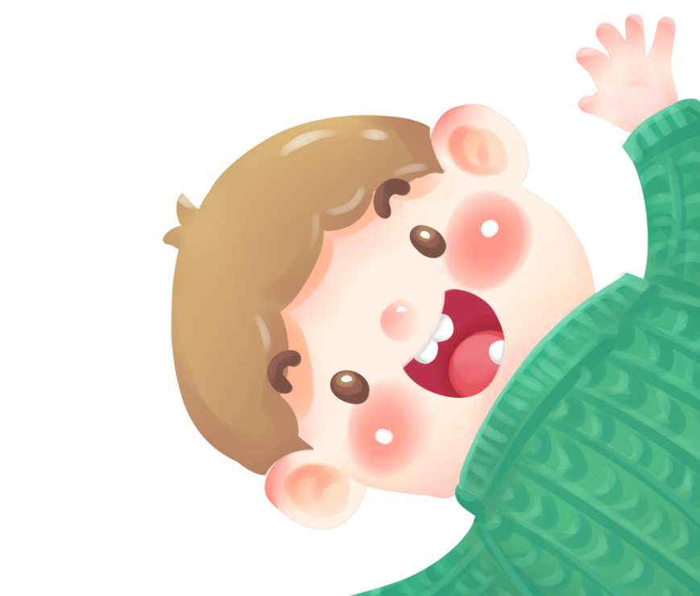

Liên hệ FB: https://www.facebook.com/huongthaoGADT

